Slide 1
Концепция развития географического образования в Российской Федерации

Slide 2
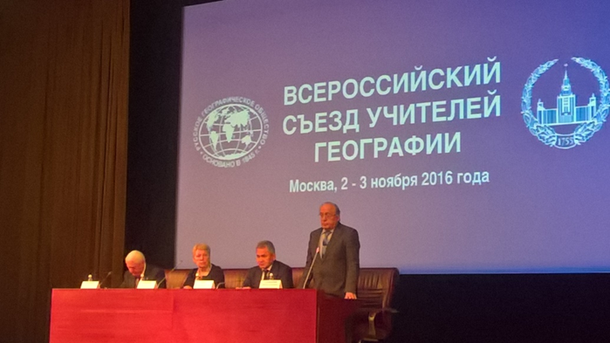
2-3 ноября 2016 г. в г. Москва в МГУ им. М. В. Ломоносова состоялся второй Всероссийский съезд учителей географии.
В работе съезда принимали участие более 170 делегатов и около 300 участников из всех субъектов РФ.
Notes:
Организаторами съезда выступили Московский государственный университет имени М.В. Ломоносова, Министерство образования и науки Российской Федерации, Русское географическое общество, Российская академия образования и Российская ассоциация учителей географии.
Главной темой обсуждения стал проект Концепции развития географического образования в Российской Федерации, а также планы по разработке стандарта школьного географического образования, совершенствованию учебников и учебно-методических комплексов.
В первый день работы съезда пленарное заседание открыл ректор МГУ имени М.В. Ломоносова, академик Виктор Антонович Садовничий. С докладами выступили Александр Анатольевич Лобжанидзе - заведующий кафедрой экономической и социальной географии, доктор педагогических наук, профессор МПГУ, президент Российской ассоциации учителей географии; С. С. Кравцов - руководитель Федеральной службы по надзору в сфере образования и науки; Н. С. Касимов - первый Вице-президент РГО, президент географического факультета МГУ имени М.В. Ломоносова, академик РАН.
После пленарного заседания проводились 11 круглых столов, на которых обсуждались основные положения проекта Концепции развития географического образования в Российской Федерации. Об итогах работы дискуссионных площадок первого дня Съезда, рассказали модераторы площадок в рамках круглого стола. Так, учителя географии обсудили проблемы модернизации содержания географического образования, методики преподавания географии, системы дополнительного образования и школьной географии, системы оценки качества географического образования и многое другое.

Slide 3
Пресс-секретарь президента РФ Дмитрий Песков отметил, что количество часов преподавания географии нужно увеличивать, концепция развития географического образования превратится в "дорожную карту" Подробнее на ТАСС: http://tass.ru/nauka/3781461
МОСКВА, 14 ноября. /ТАСС/. Концепция развития географического образования, принятая на недавнем Съезде учителей географии, будет утверждена правительством РФ и превратится в "дорожную карту". Об этом заявил председатель Медиа-совета Русского географического общества (РГО), пресс-секретарь президента РФ Дмитрий Песков.
"Участники Съезда учителей географии, прошедшего в начале ноября, сошлись в одном - в школьном образовании ситуацию нужно поправлять", - сказал Песков. По его словам, количество часов преподавания географии нужно увеличивать, а "качество учебной литературы нуждается в экстренном улучшении". "Помимо того, что качество (учебников) не высокое, там просто много фактических ошибок, мы так и не справились с задачей правильно написать границы регионов Российской Федерации", констатировал Песков.
Он уточнил: "Я не говорю о границах Крыма - многие уже с закрытыми глазами знают (границы Крыма) - а о границах тех регионов, которые давно в составе РФ".
По оценке главы Медиа-совета РГО, география относится к тем сферам, которые формируют национальную идентичность. "География должна стоять в одном ряду с историей в формировании того чувства, которое называется любовь к Родине", - убежден Песков.
Notes:
После пленарного заседания проводились 11 круглых столов, на которых обсуждались основные положения проекта Концепции развития географического образования в Российской Федерации. Об итогах работы дискуссионных площадок первого дня Съезда, рассказали модераторы площадок в рамках круглого стола. Так, учителя географии обсудили проблемы модернизации содержания географического образования, методики преподавания географии, системы дополнительного образования и школьной географии, системы оценки качества географического образования и многое другое.

Slide 4
Вопросы к Концепции
Что изучает география как наука, как предмет в школе?
Каковы цели изучения географии в современной школе?
Какая структура программы является оптимальной?
Что география должна изучать в основной и старшей школе?
Как будут оцениваться достижения учащихся на базовом и профильном уровне?
Какова роль географического просвещения для развития интереса к предмету?

Slide 5
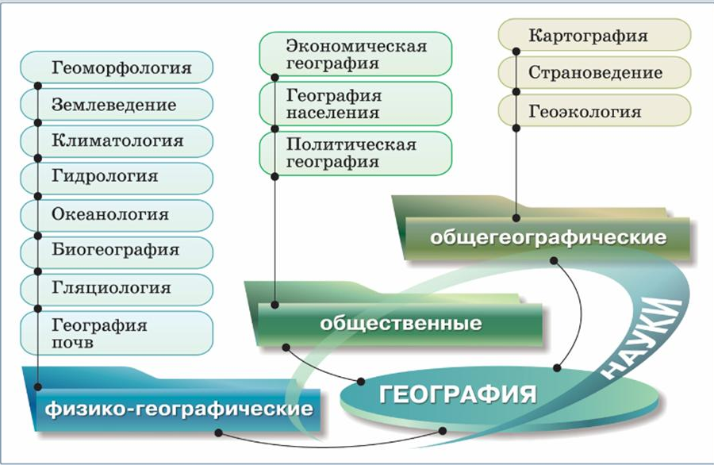
Проблемы содержательного характера
В географической науке происходит синтез знаний на стыке физической и социальной географии, в школе сохраняется содержательный разрыв между двумя этими ветвями.
География как предмет интеграционного характера помещен разработчиками БУП в область «Общественные науки».

Slide 6
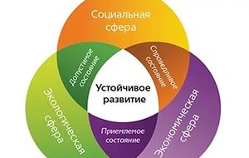
Проблемы содержательного характера
В школьных курсах географии сегодня не нашла широкого применения Концепция образования для устойчивого развития.
Недостаточное применение в школьной географии ЦОР, ГИС, космических снимков.

Slide 7
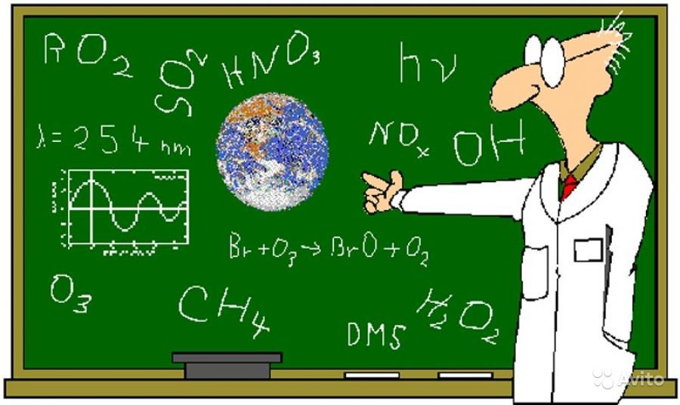
Проблемы содержательного характера
Недостаточно учитываются потенциальные потребности будущих специалистов непрофильных профессий в географических знаниях
Отсутствие в старшей школе дифференциации в обучении и итоговой оценке (ЕГЭ) для разного профиля: базовый (для всех), углубленный (географические факультеты)

Slide 8
Проблемы мотивационного характера
Общественная недооценка значимости географического образования.
Невостребованность ЕГЭ по географии, т.к. предмета нет на вступительных экзаменах в вузы.
ЕГЭ по географии сдают 3% ВЫПУСКНИКОВ

Slide 9
Цели школьной географии

Slide 10
Ведущие направления в Концепции географического образования
содержание
контексты
глобализация
подходы
интеграционный и метапредметный
научность и доступность содержания
методы
личностно-ориентированный
экологизация
повышение познавательного интереса
ноосферный
системно – деятельностный
проблемность изложения
гуманизация и гуманитаризация
культурологический
информационный

Slide 11
Система оценки достижений географического образования в рамках Концепции
ОГЭ
(9 класс)
обязательный*
Знание общегеографических закономерностей
Практическое применение умений
ЕГЭ
10 класс
(базовый уровень)
Усиление метапредметного подхода
Усиление практической направленности
ЕГЭ
11 класс (углубленный уровень)
(
Вариативность содержания экзаменационных материалов
Преобладание вопросов с открытым ответом
11 класс (углубленный уровень)
Исследовательская работа по материалам полевых исследований
Ежегодная акция РГО: «Всероссийский географический диктант»

Slide 12
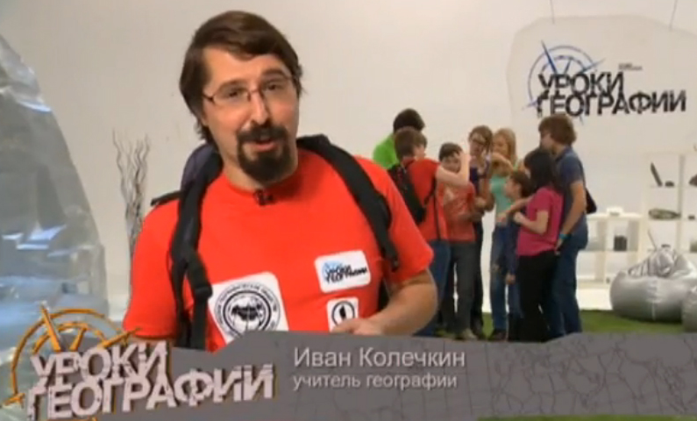
Географическое просвещение и исследовательская деятельность
«ЗЕЛЕНЫЙ КЛАСС» - практическая работа на местности в рамках курса «География родного края»
Туристско-экскурсионная работа в ДО
Экспедиционная работа – проект РГО
Просветительские передачи на ТВ

